Slide 1
Nutritivna dijagnoza i lečenje Politehnički Institut Bragança
Connected 4 Health

Slide 2
Projekat broj: 2021-1-RO01- KA220-HED-38B739A3
Podrška koju je Evropska komisija pružila pri izradi ove prezentacije ne predstavlja čin odobravanja sadržaja, koji odražava isključivo stavove autora, te se Komisija ne može smatrati odgovornom za bilo koje moguće korišćenje informacija koje su ovde sadržane.

Slide 3
PES tvrdnja
Nutritivna dijagnoza se saopštava kao strukturisana rečenica pod nazivom PES tvrdnja, koja obuhvata tri različita dela:
Problem
Etiologija (osnovni uzrok tzv. koren problema)
Simptomatologija (dokaz problema, dokaz iz podataka o proceni)
Problem POVEZAN SA etiologijom O ČEMU SVEDOČE znaci i simptomi

Slide 4
Nutritivna terapija
Svrha: planiranje i sprovođenje svrsishodnih mera koje imaju za cilj da pozitivno promene ili poboljšaju problem u vezi sa ishranom.
Usmereno na etiologiju ili uzrok problema kako je ustanovljeno u PES-u

Slide 5
Nutritivna terapija
Planovi ishrane treba da budu:
Individualizovani sa postepenim izmenama u aktuelnom unosu hrane pojedinca.
Prvobitno usredsređeni na zadovoljavanje energetskih potreba, zatim na makronutrijente i mikronutrijente.
Organizovani oko obroka i užina.

Slide 6
Nutritivna terapija
Planovi ishrane treba da budu:
Jednostavni za razumevanje.
Usklađeni sa planom za postupno smanjenje sa višeg nivoa nege.
Fleksibilniji i opštiji kako pojedinci ostvaruju napredak.

Slide 7
Nutritivna terapija Prekomerna težina/ Gojaznost
Svrha: dugoročno smanjiti telesnu težinu u kombinaciji sa promenom ponašanja, što ima za cilj poboljšanje faktora rizika povezanih sa gojaznošću.
Sve promene se moraju pažljivo saopštavati i praktikovati i moraju biti izvodljive na duže staze.

Slide 8
Nutritivna terapija Prekomerna težina/ Gojaznost
Smanjenje težine se može postići samo negativnim energetskim bilansom.
Smanjenje unosa energije za 500-1000 kcal dnevno uz stalno kretanje, smanjenje telesne težine od 0,5-1,0 kg nedeljno (ili 2-4 kg mesečno).
Negativan energetski bilans treba da bude najmanje 500 kcal/dan, inače će promena težine u početku potpuno izostati zbog regulatornih mehanizama za zadržavanje telesne težine.

Slide 9
Nutritivna terapija Prekomerna težina/ Gojaznost
Treba obezbediti nutritivno izbalansiranu ishranu koja omogućava snabdevanje proteinima i mikronutrijentima na zahtev.
Smanjenje unosa masti ili unosa ugljenih hidrata, ili mešanih namirnica sa smanjenom energetskom vrednošću

Slide 10
Nutritivna terapija Prekomerna težina/ Gojaznost
Za gojaznost II i III stepena (>35 kg/m2), cilj bi trebalo da bude trajno smanjenje težine od 10-20%; od BMI >40 kg/m2 10% do čak 30%.
Postoje samo dva načina da se postigne ovaj dugoročni gubitak težine: multimodalna konzervativna terapija (programi za smanjenje telesne težine) ili barijatrijska hirurgija
Sprovođenje ovakvih preporuka o ishrani zahteva propratne veštine iskusnog dijetetičara

Slide 11
Nutritivna terapija Anoreksija nervoza
Svrha: vraćanje telesne težine i, za žene, vraćanje menstruacije
Faza ponovnog hranjenja zahteva postepeno povećanje unosa hranljivih materija i pažljivo praćenje

Slide 12
Nutritivna terapija Anoreksija nervoza
Postepeno prilagođavanje unosa hranljivih materija i napretka u težini, kao što je postupno povećavanje unosa kalorija sa osnovnog nivoa između 30 i 40 kcal/kg/dan stvarne težine dnevno (može početi od 1.000 do 1.200 kcal dnevno) i inkrementalno napredovanje kako bi se postigao dobitak na težini od 0,20 do 0,45 kg nedeljno (0,5 do 1,0 lb)

Slide 13
Nutritivna terapija Bulimija nervoza
Svrha: pomoći pacijentu da razvije strukturirani plan ishrane kako bi se smanjio broj kompulsivnih/purgativnih epizoda tj. epizoda čišćenja.
Abnormalnosti u ishrani za osobe sa bulimijom nervozom zavise od količine ograničenja tokom epizoda bez prejedanja.

Slide 14
Nutritivna terapija Bulimija nervoza
Primarni cilj lečenja bulimije nervoze je smanjenje ili eliminisanje ponašanja povezanog sa kompulsivnim prejedanjem i pražnjenjem.
Edukacija o ishrani obuhvata principe i načela normalne ishrane, psihološke i fiziološke efekte gladovanja, nutritivne potrebe, metabolizam, zablude o regulaciji telesne težine i posledice izazvane ponašanjima povezanim sa pražnjenjem.

Slide 15
Nutritivna terapija Aplikacije
Postoje aplikacije pomoću kojih možete da brojite kalorije i makronutrijente na svom pametnom telefonu

Slide 16
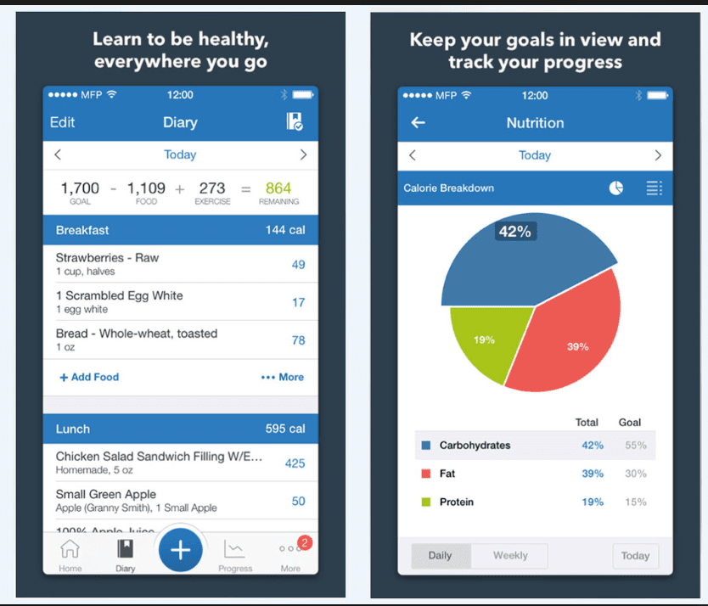
Nutritivna terapija Aplikacije
My Fitness Pal
(Moj fitnes drugar)

Slide 17
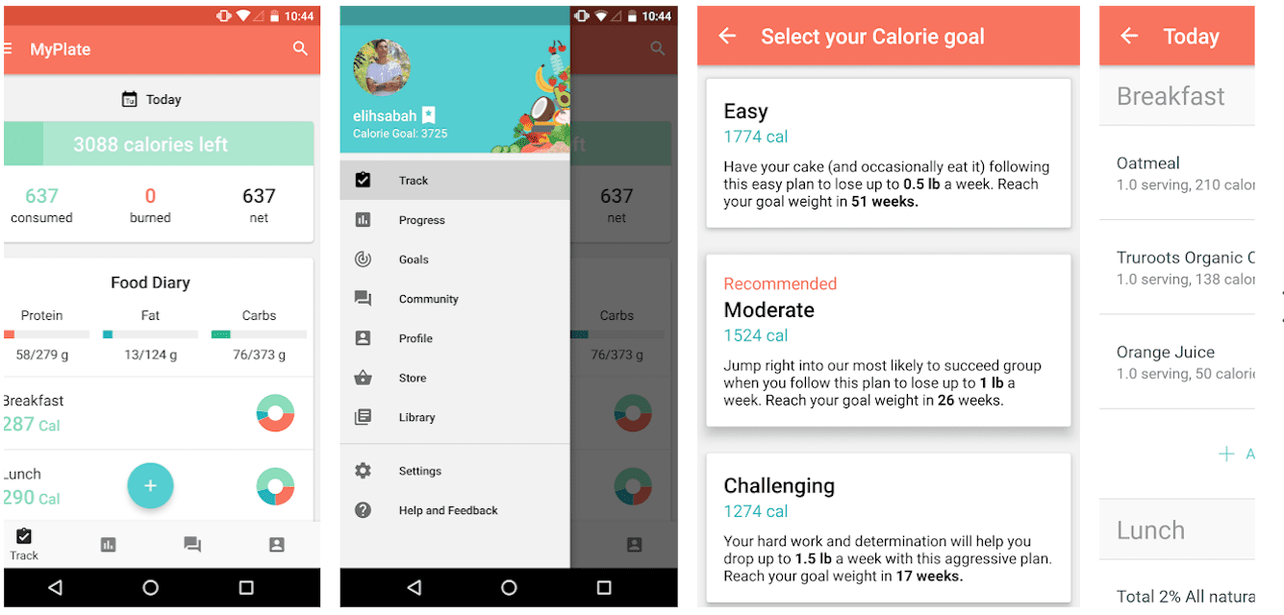
Nutritivna terapija Aplikacije
My Plate
(Moj tanjir)

Slide 18
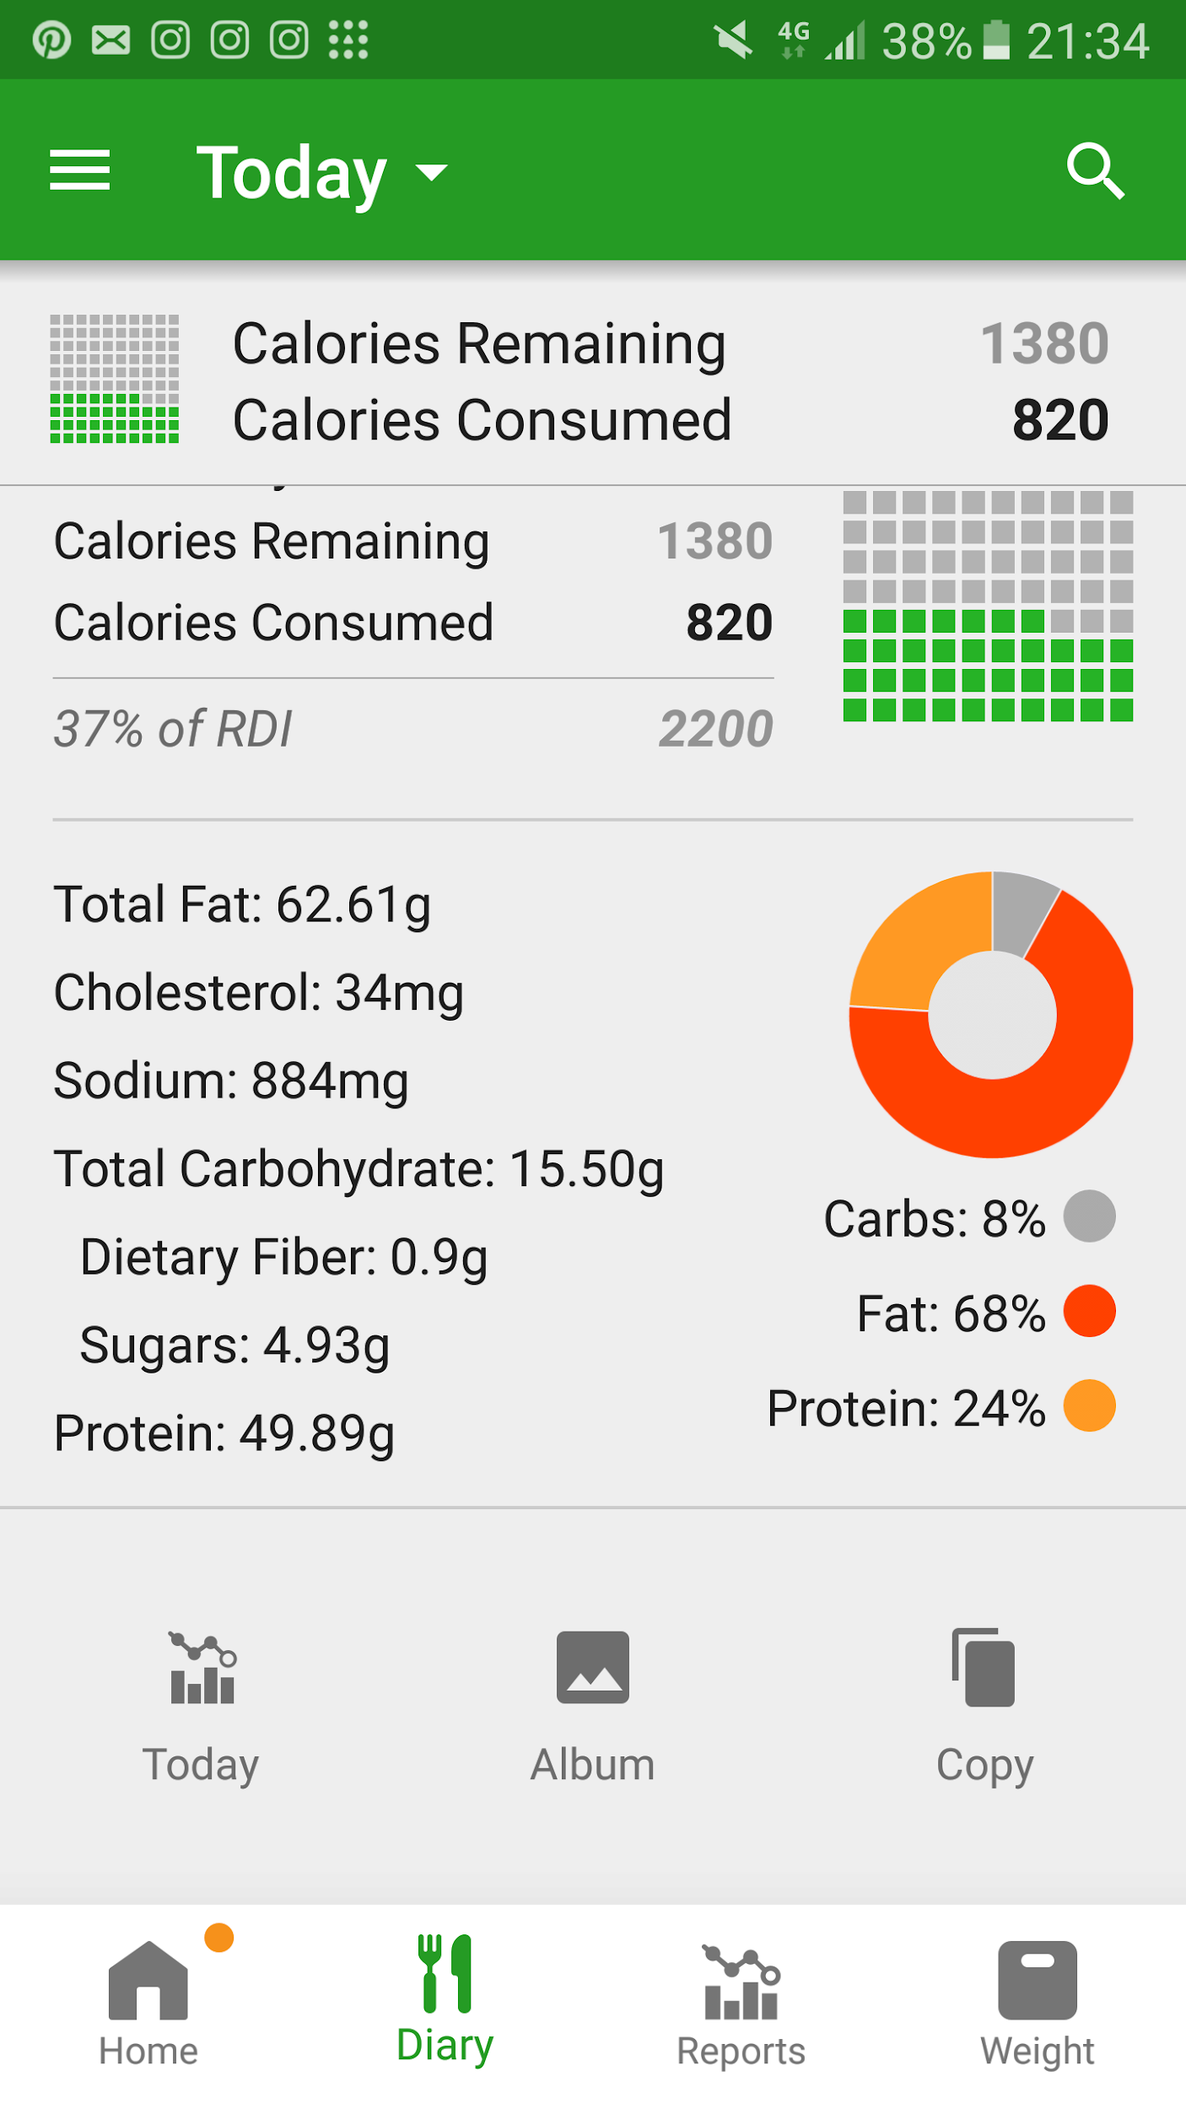
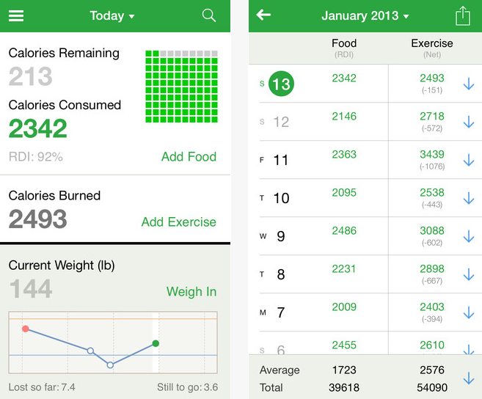
Nutritivna terapija Aplikacije
Fat Secret
(Masna tajna)

Slide 19
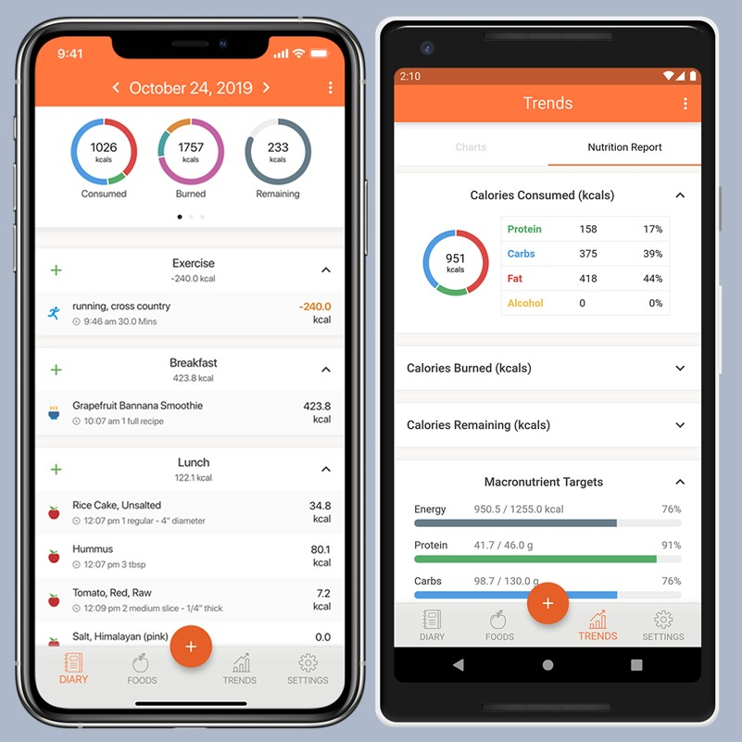
Nutritivna terapija Aplikacije
Hronometar

Slide 20
Politehnički Institut Bragança

